Slide 1
Busy

Slide 2
מטרות
לאפשר ללקוחות להזמין אוכל ממסעדות שונות בצורה נוחה וגנרית, בהתבסס על מקום המגורים שלהם, העדפות באוכל (כשרות, צמחונות) והזמנות קודמות, לאפשר ללקוחות לעקוב בקלות ונוחות אחר ההזמנה שלהם בזמן אמת.
לאפשר לבעלי מסעדות לפרסם את המסעדה שלהם בפלטפורמה – לעלות ולערוך את התפריט שלהם בעצמם ובצורה גנרית, לקבל מידע על סטטיסטיקת הרכישות דרך האפליקציה, לנהל הזמנות "חיות" בזמן אמת ולעקוב אחר היסטוריית ההזמנות.

Slide 3
דרישות מרכזיות
לאפשר הזמנה ממסעדות קיימות (לקוח)
לאפשר עריכת תפריטים (בעל מסעדה)
שמירה ועריכה של המידע האישי של הלקוח לצורך הזמנות חוזרות (לקוח)
שמירת היסטוריית הזמנות קודמות (לקוח ובעל מסעדה)
המערכת תהיה נוחה לתפעול (לקוח ובעל מסעדה)
המערכת תשמור על הרשאות המשתמשים, למשל, לא תיתן ללקוח לשנות תפריט של מסעדה(לקוח ובעל מסעדה)

Slide 4
תכנון וניתוח המערכת

Slide 5
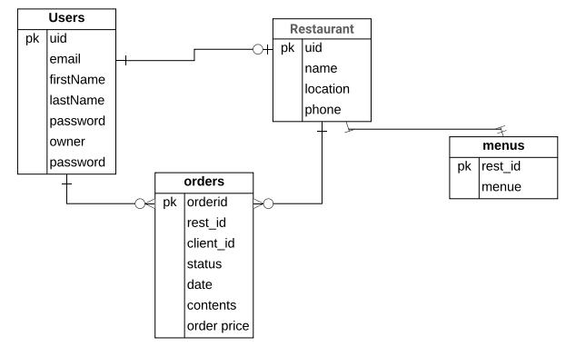
ERD

Slide 6
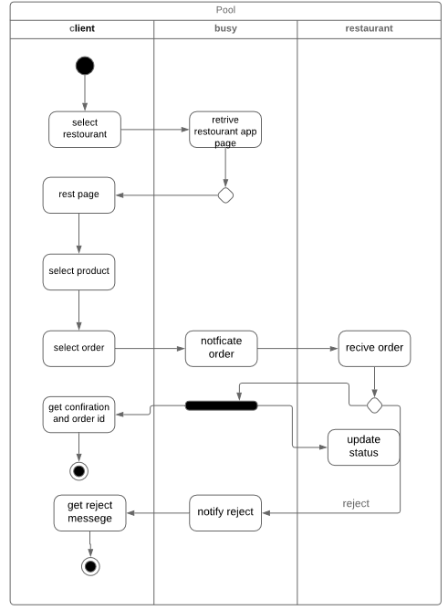
ACTIVITY DIAGRAM

Slide 7
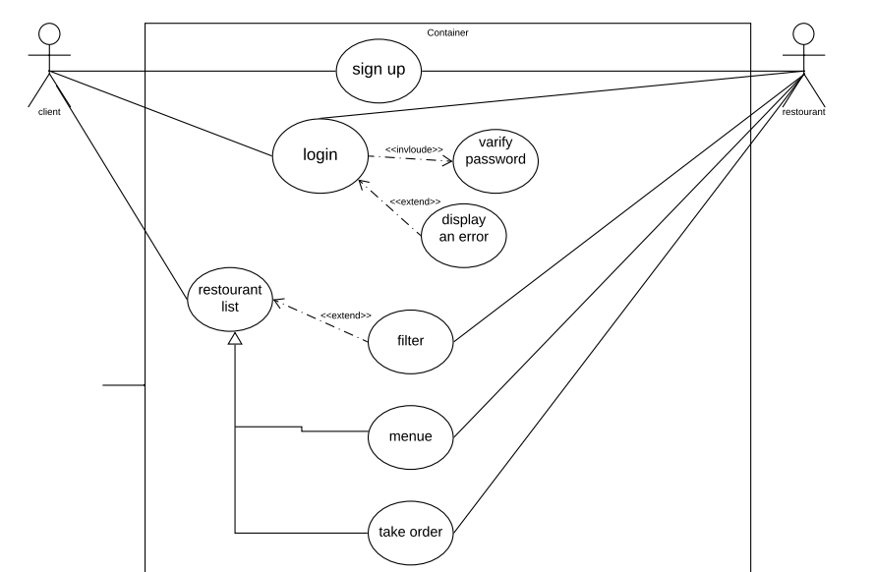
USE CASE UML

Slide 8
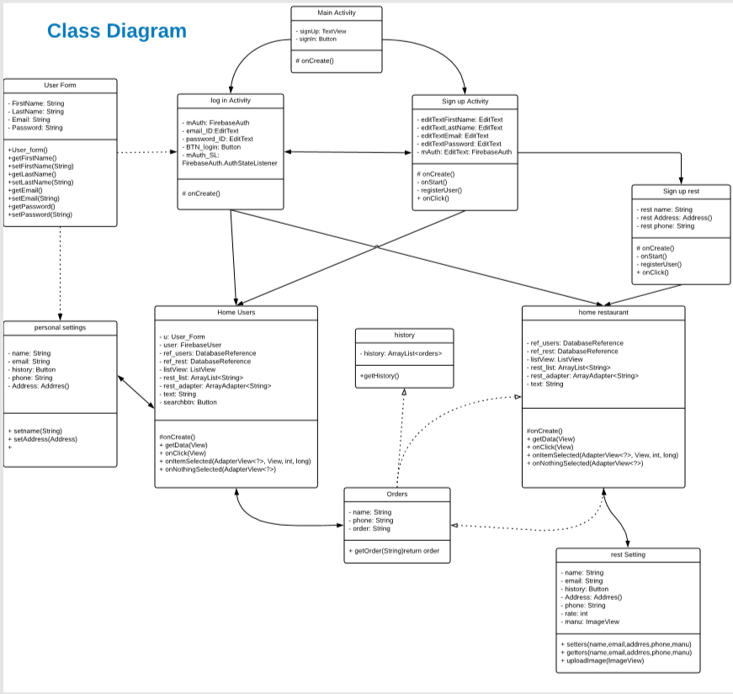

Slide 9
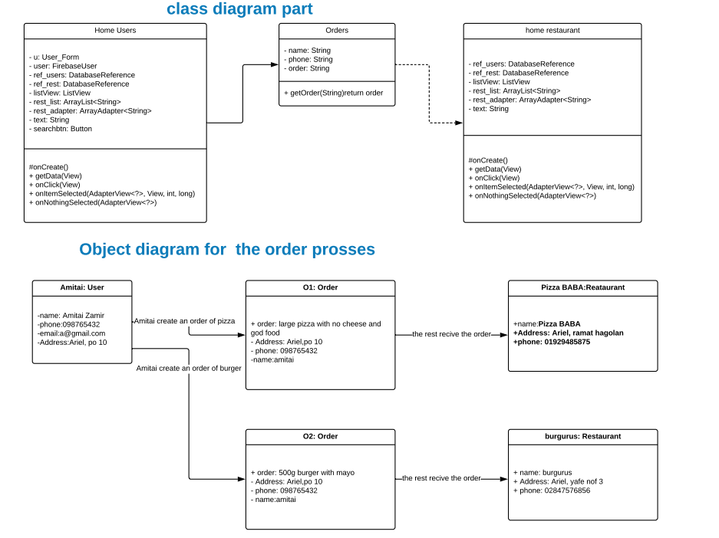

Slide 10
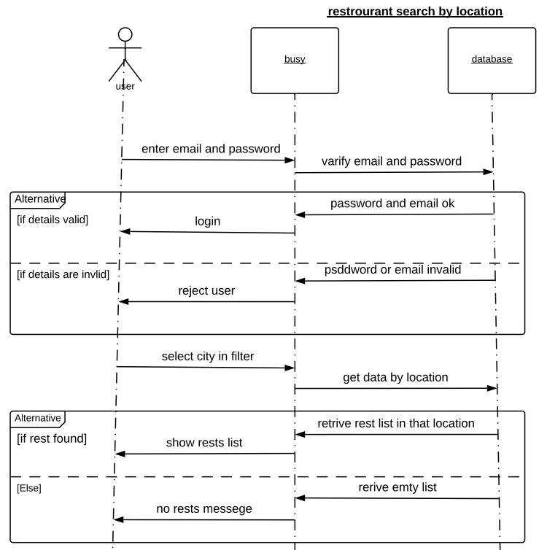
SEQUENCE DIAGRAM UML

Slide 11
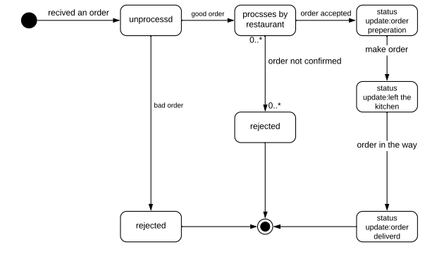
STATE MACHINE UML

Slide 12
פונקציונליות
את הפונקציונליות נחלק ל-2 חלקים, צד לקוח וצד מסעדה
נתחיל עם הלקוח

Slide 13
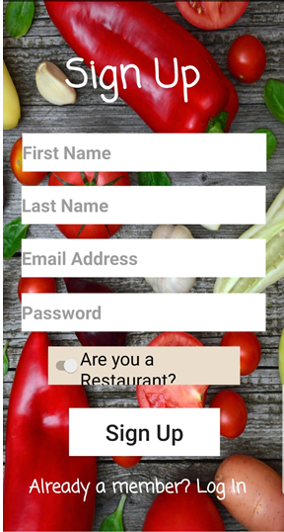
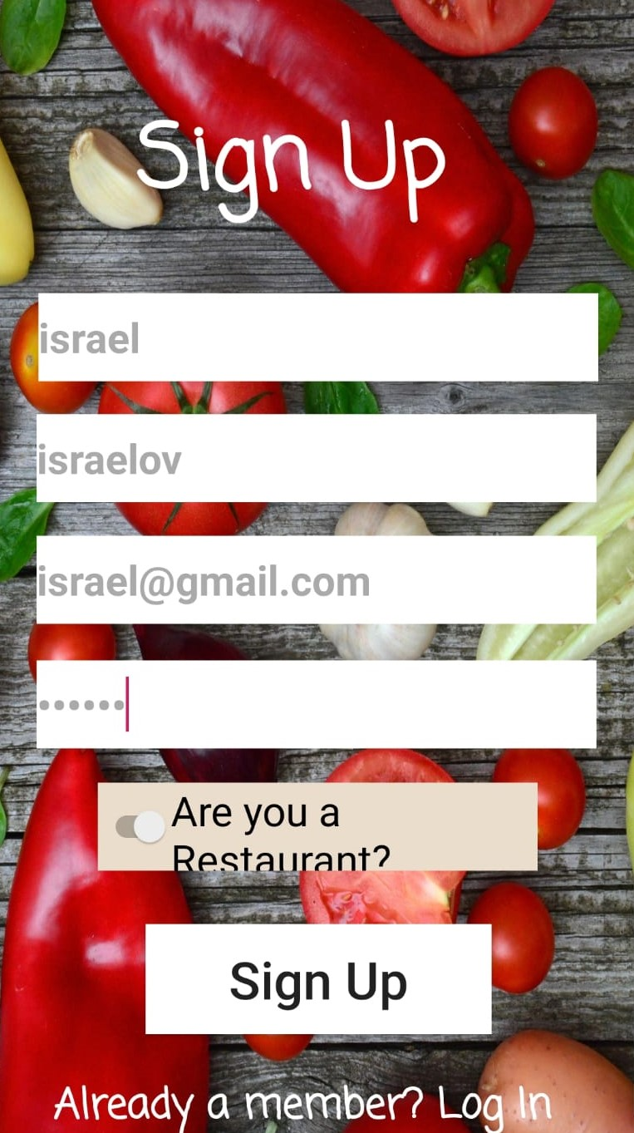
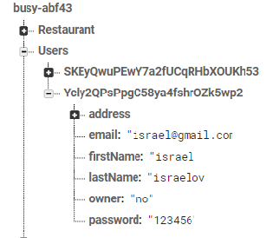
הרשמת לקוח

Slide 14
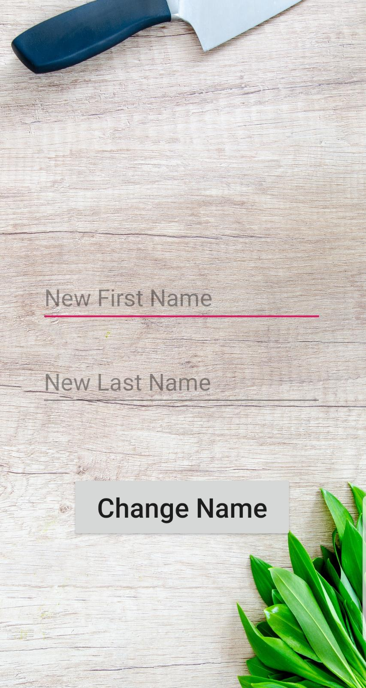
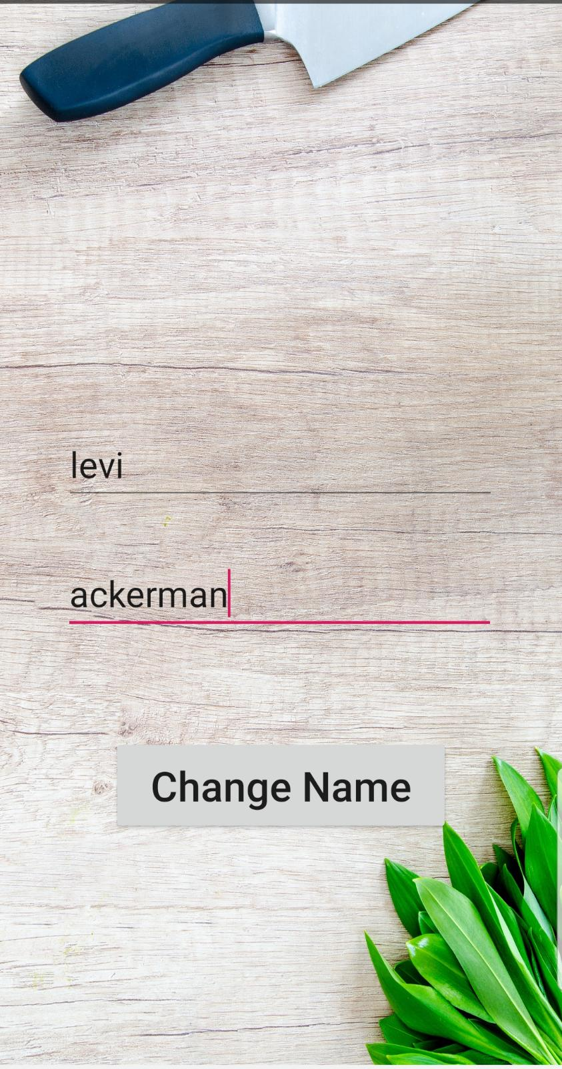
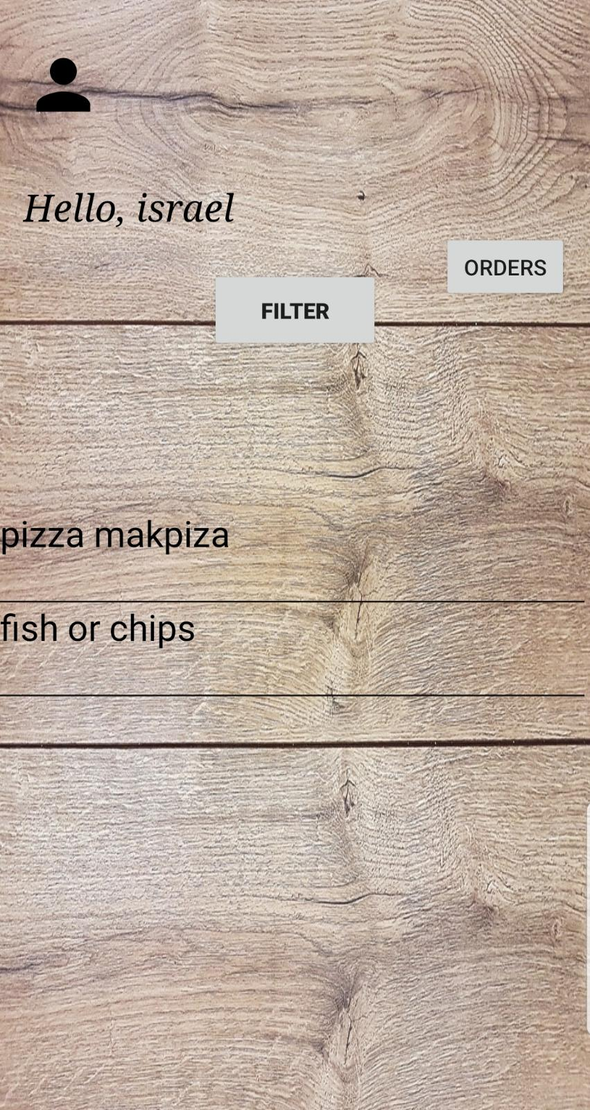
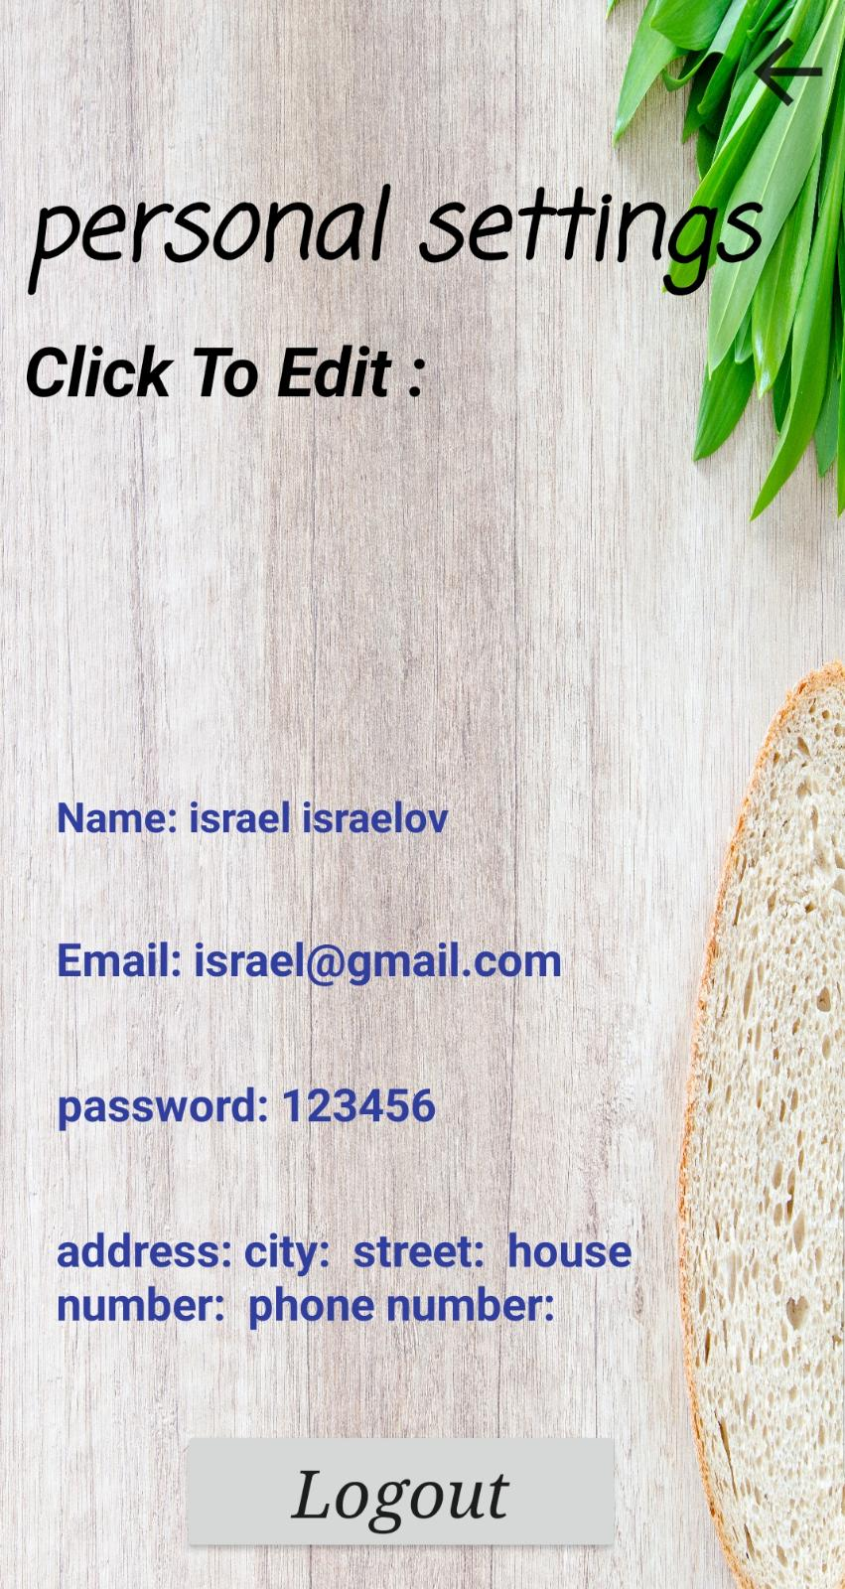
עריכת פרטי משתמש 1\2

Slide 15

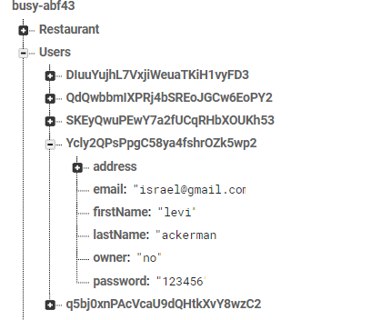
עריכת פרטי משתמש 2\2

Slide 16
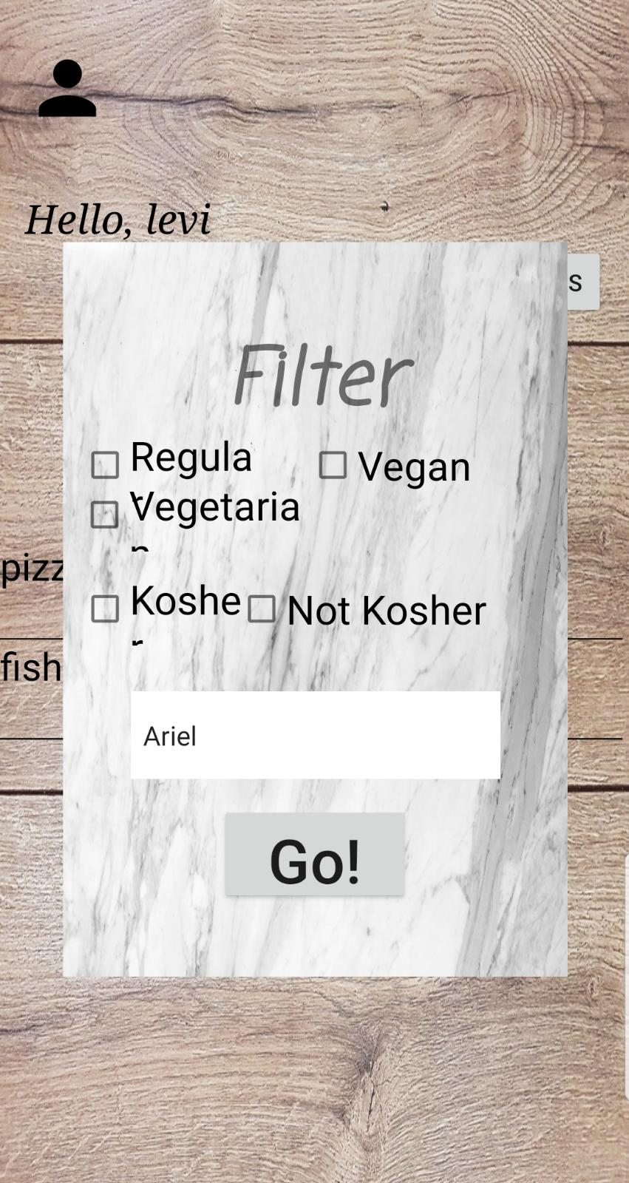
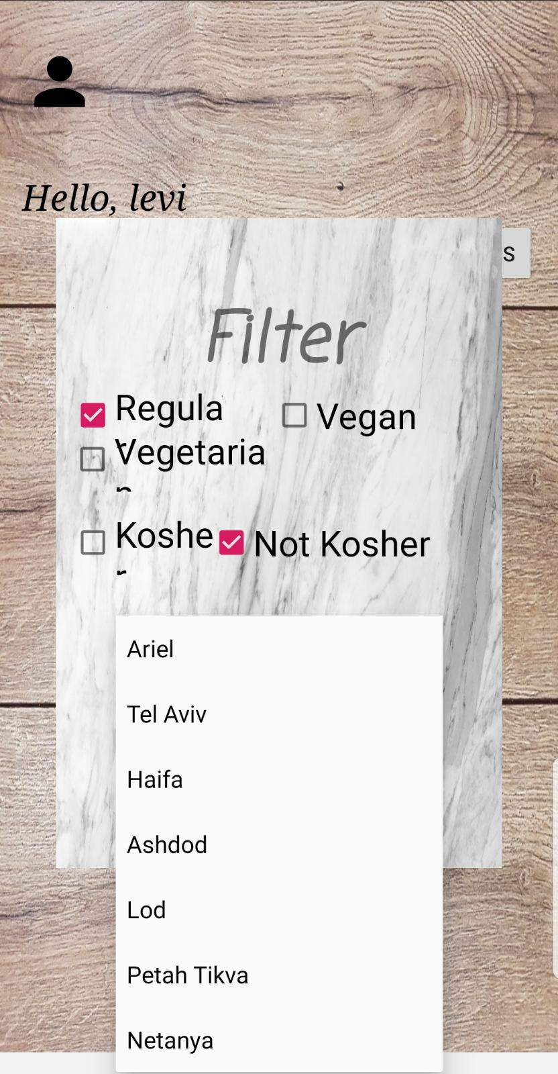
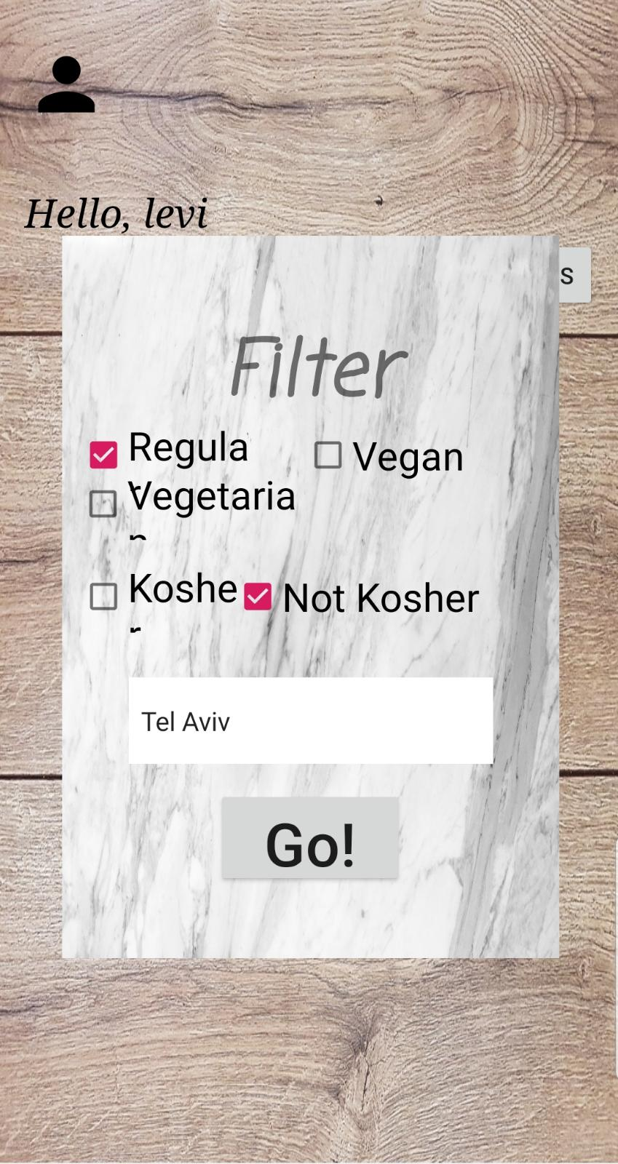
חיפוש מסעדה לפי פרמטרים שונים 1\2

Slide 17
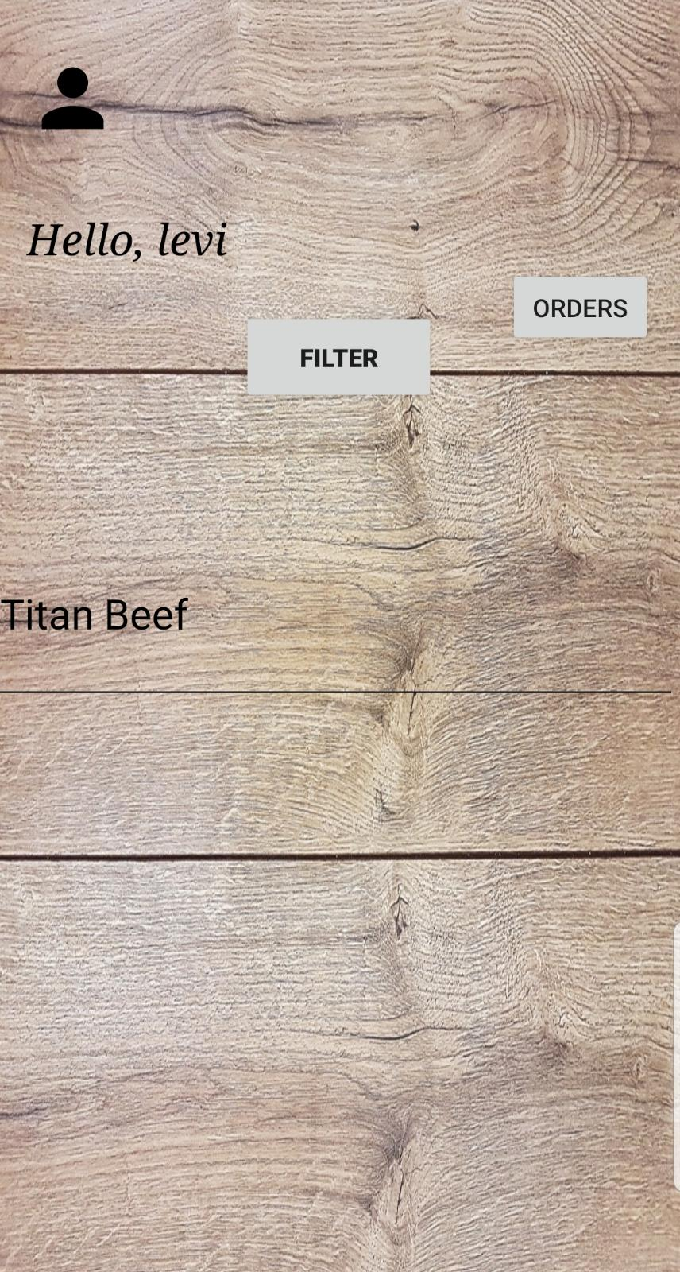
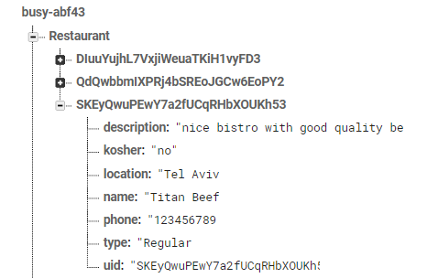
חיפוש מסעדה לפי פרמטרים שונים 2\2

Slide 18
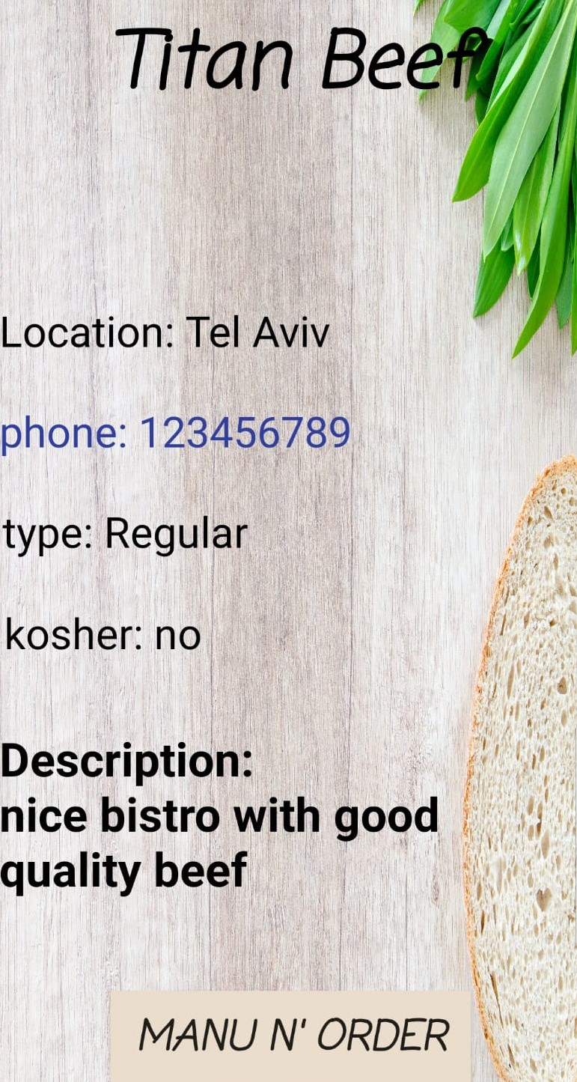
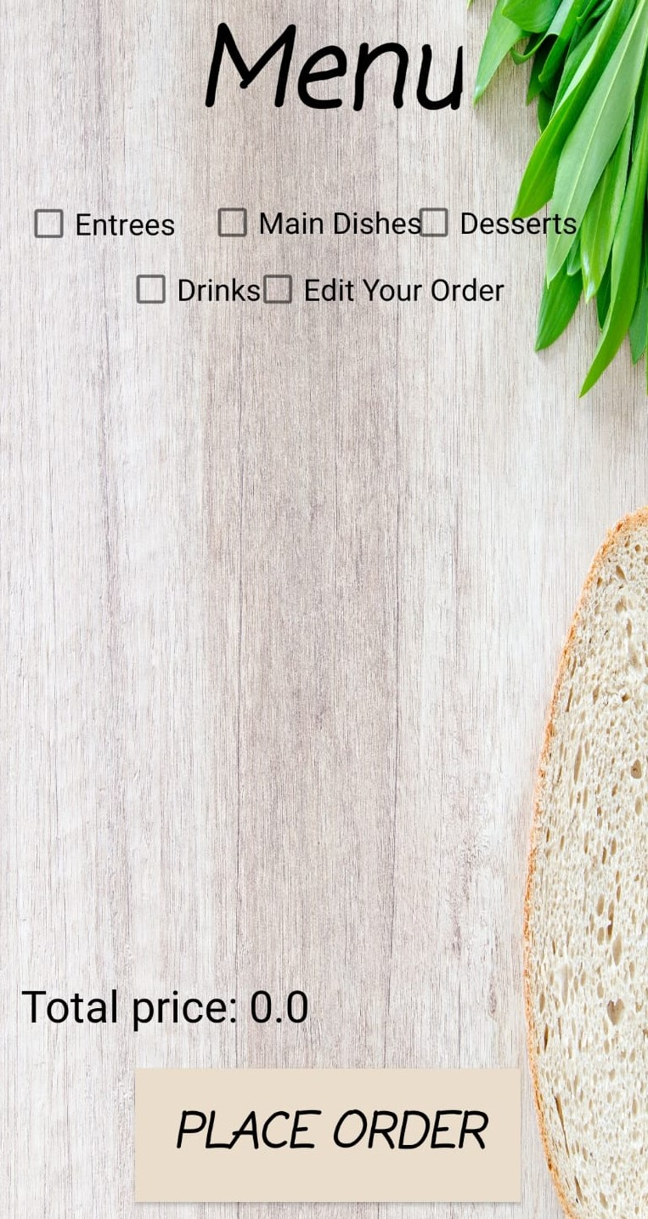
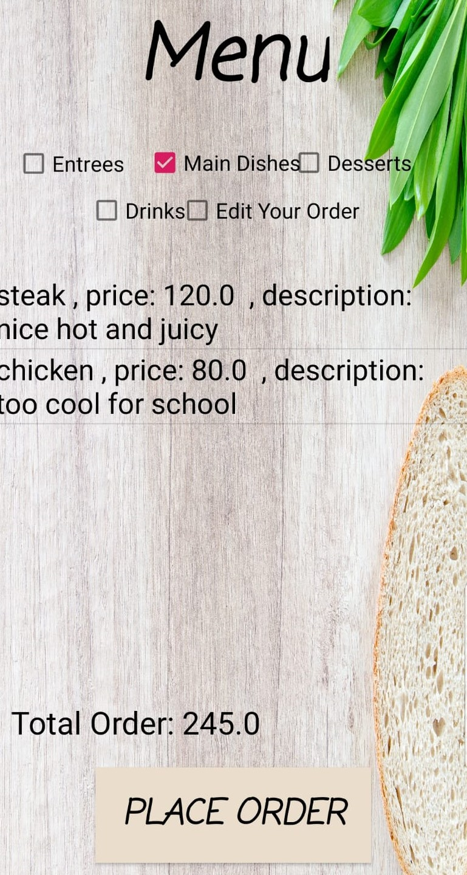
הזמנה ממסעדה 1\3

Slide 19
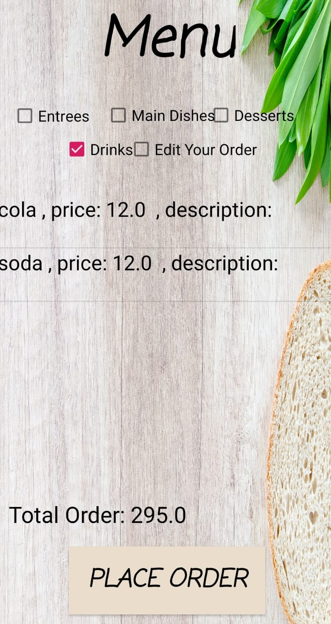
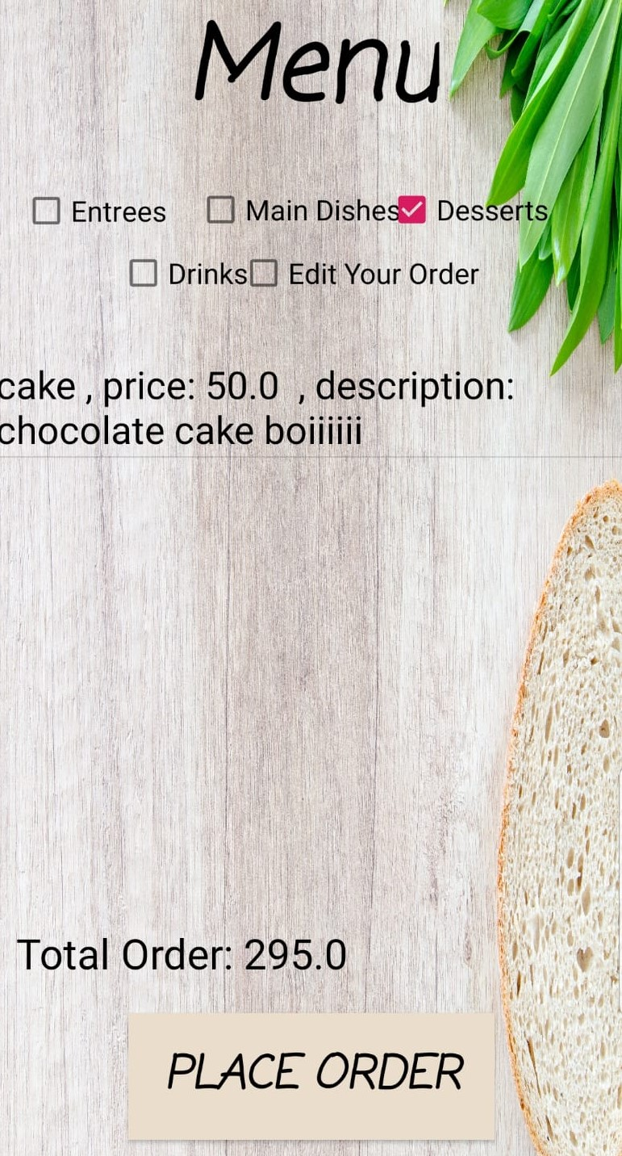
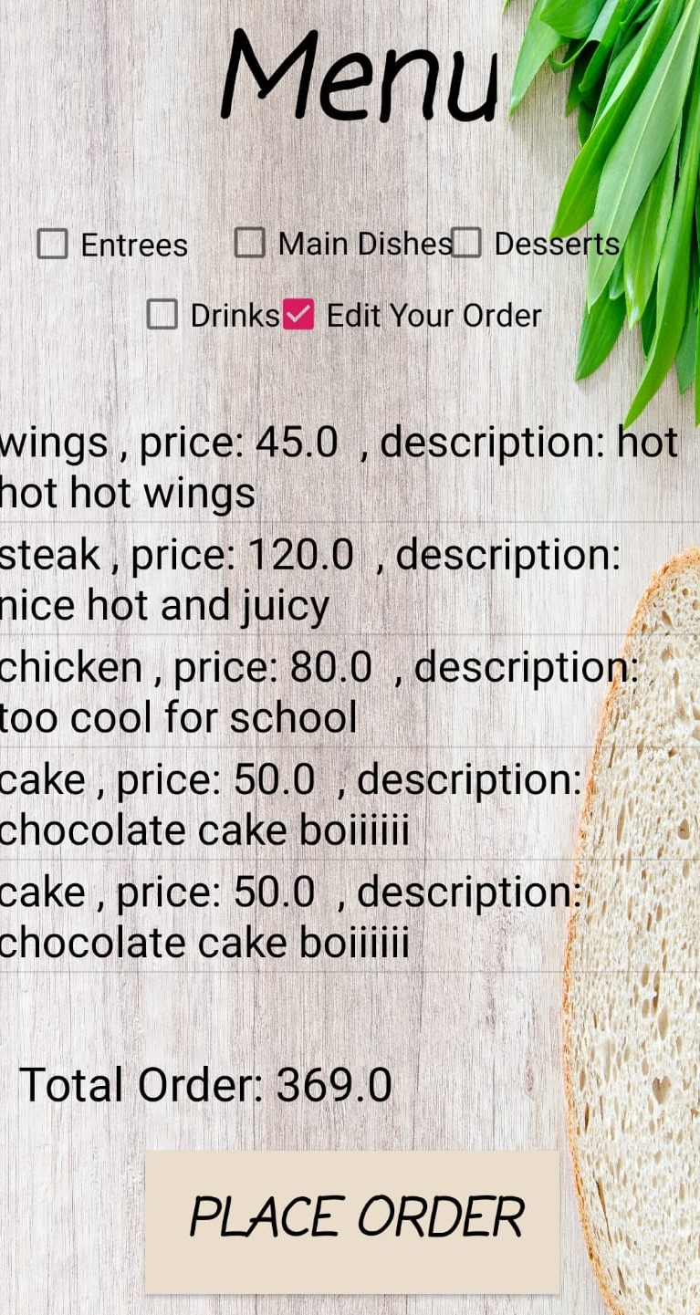
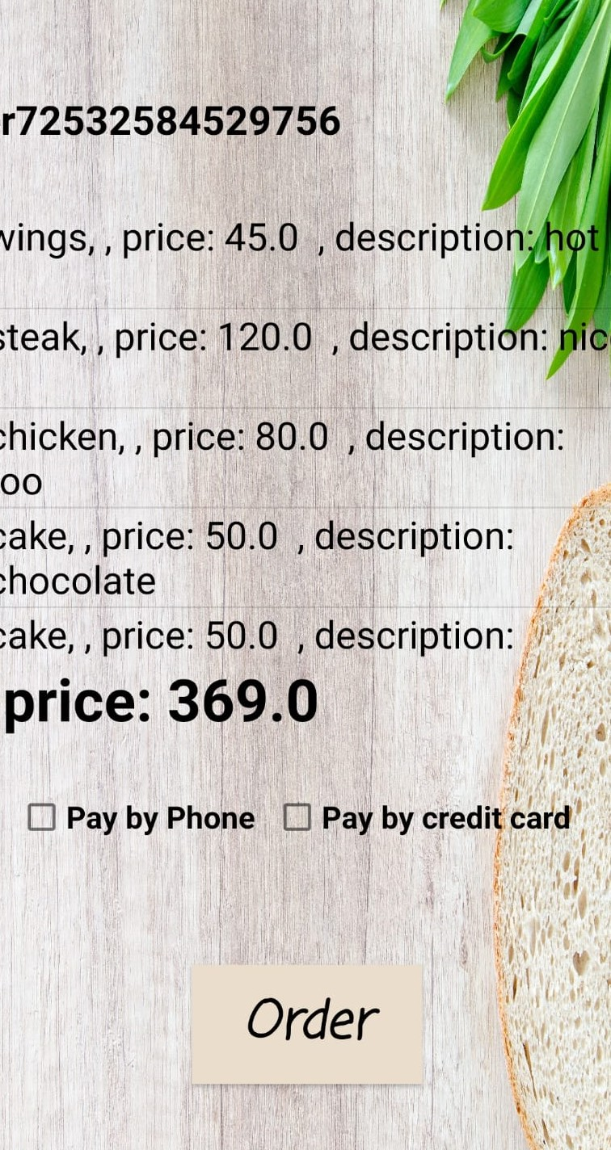
הזמנה ממסעדה 2\3

Slide 20
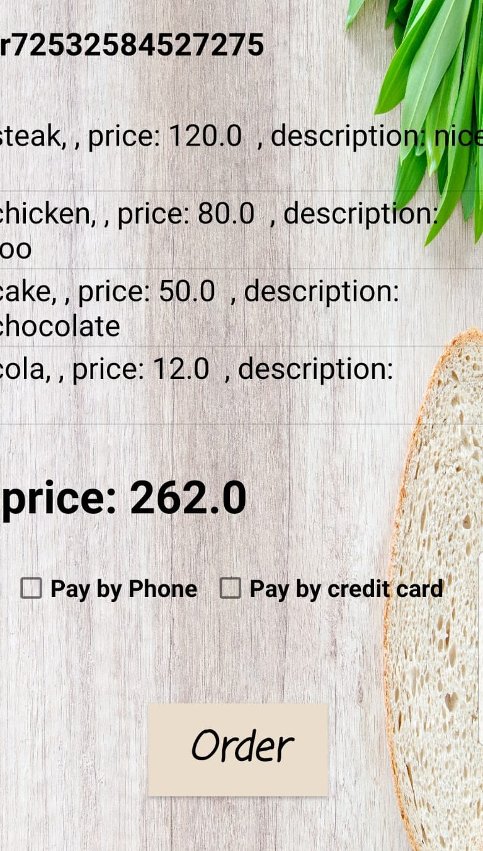
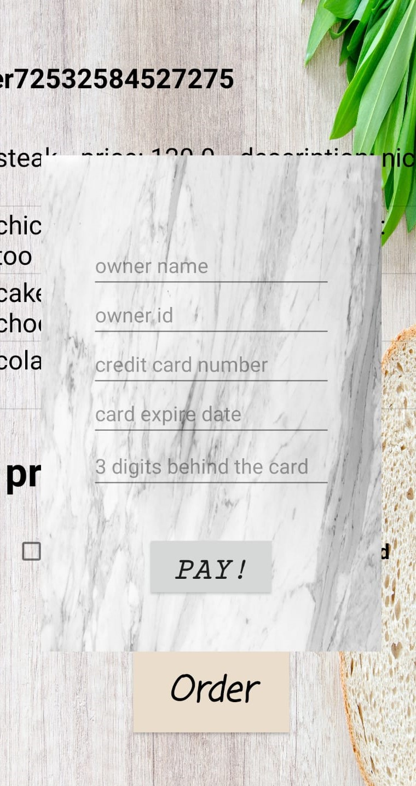
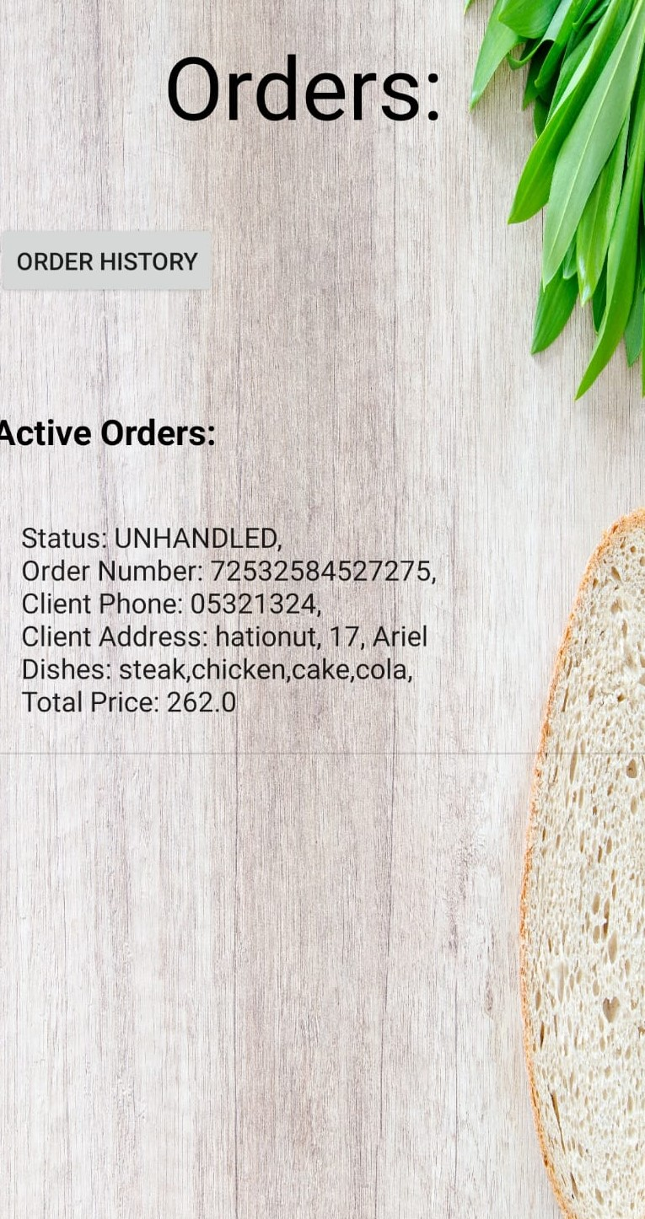
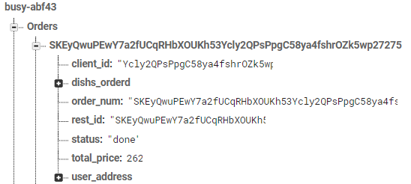
הזמנה ממסעדה 3\3

Slide 21
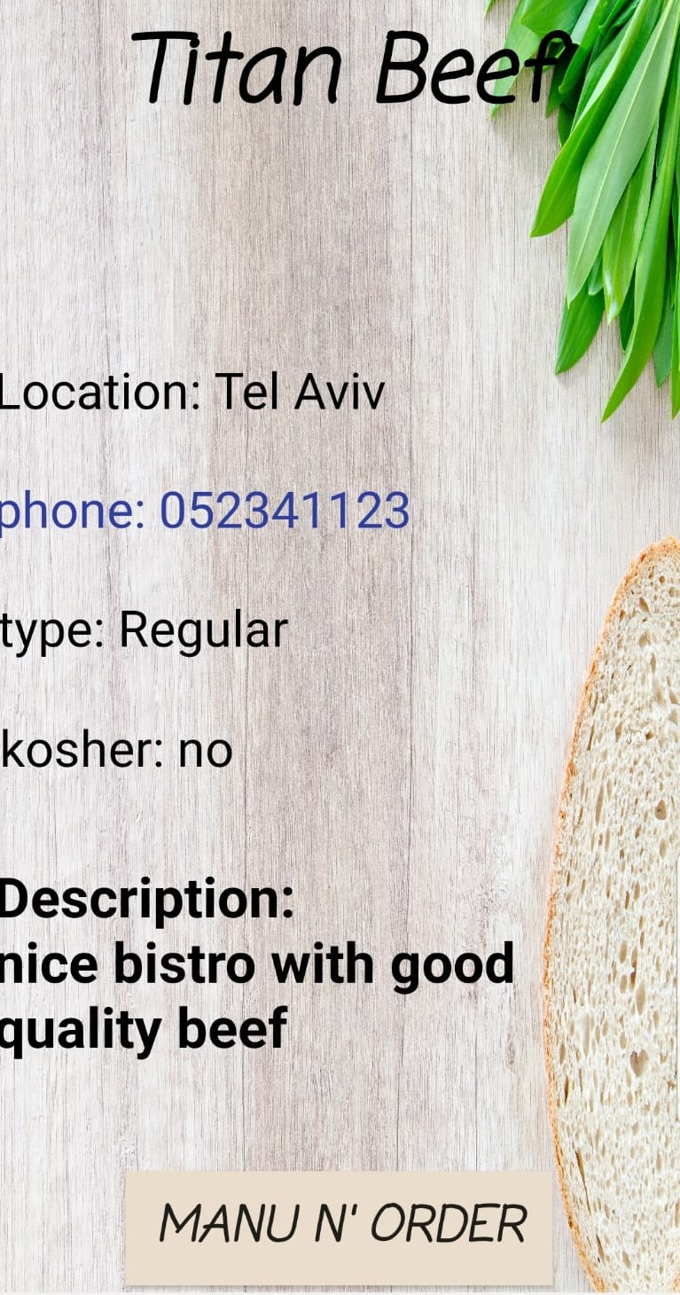
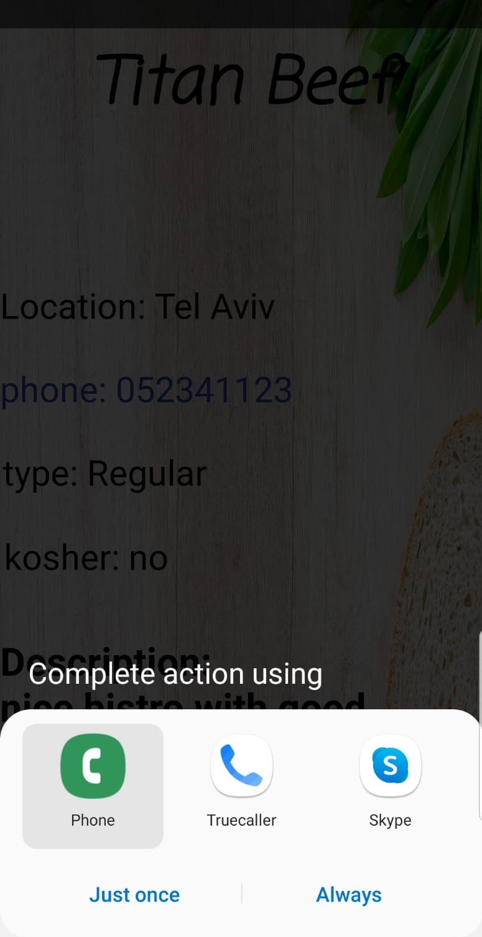
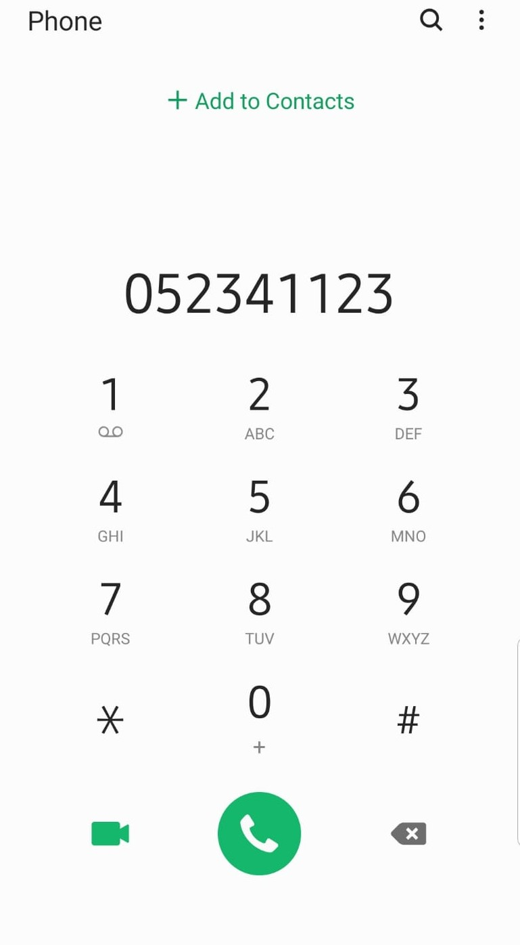
אפשרות לעבור לטלפון בלחיצה על המספר בתיאור מסעדה

Slide 22
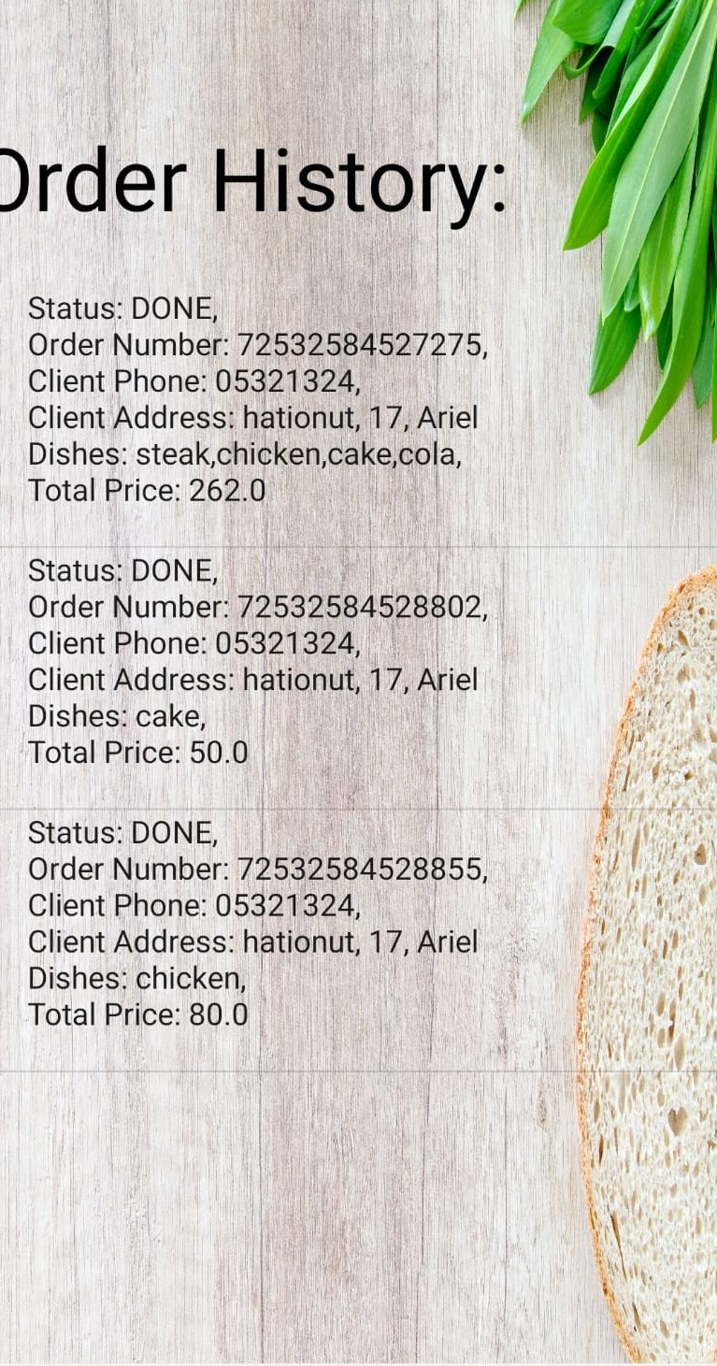
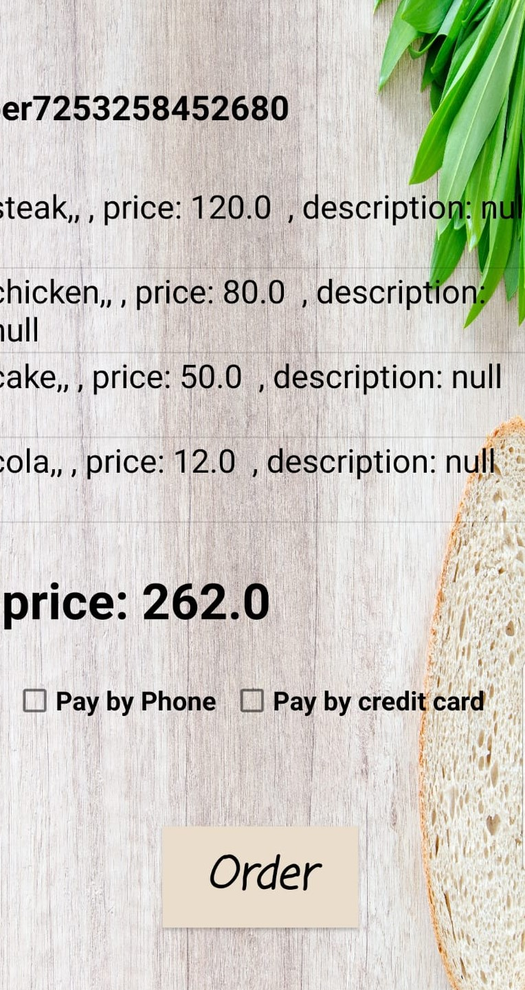
היסטוריית הזמנות והזמנה חוזרת

Slide 23
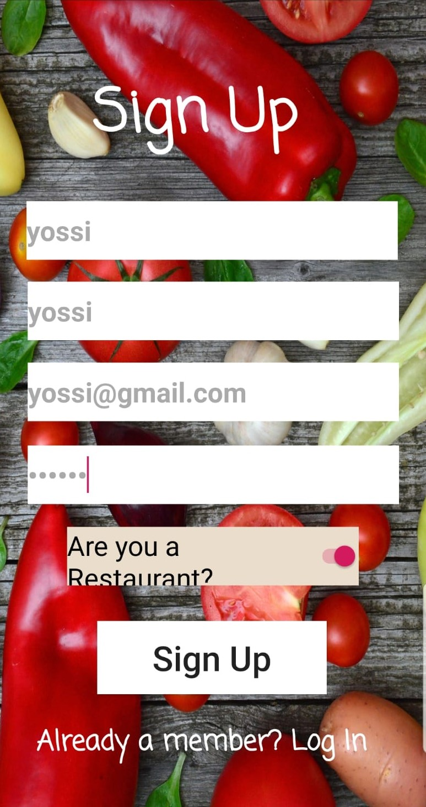
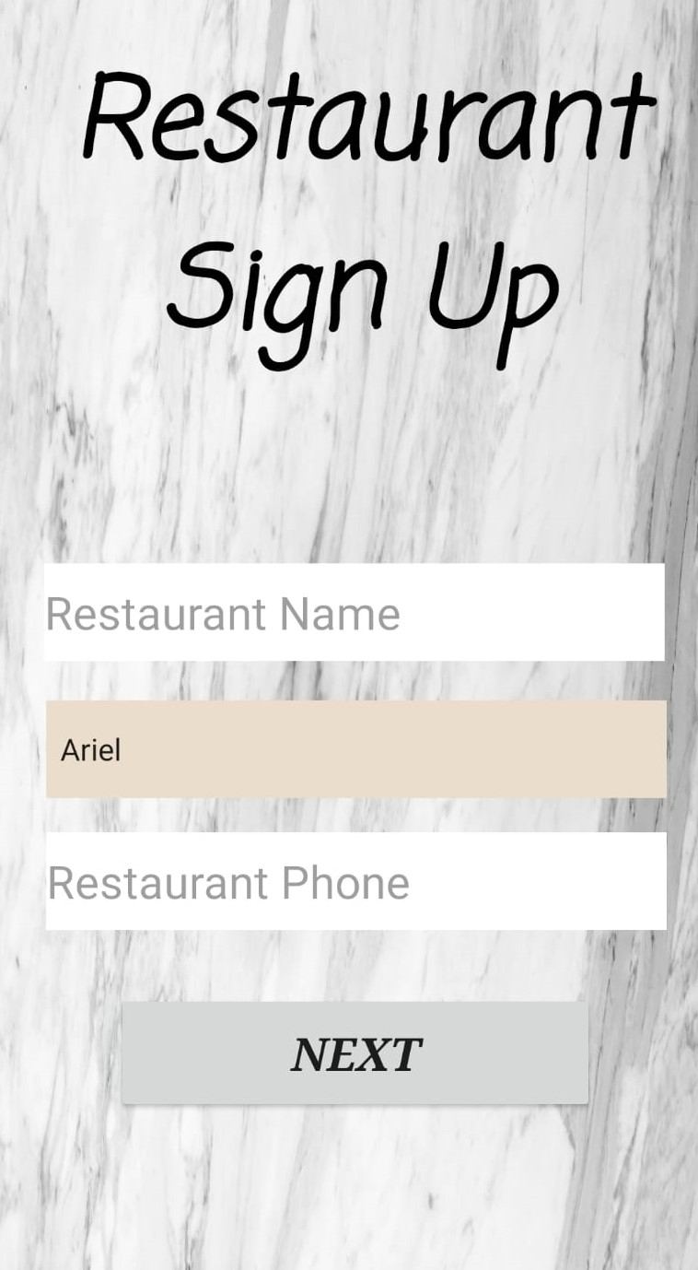
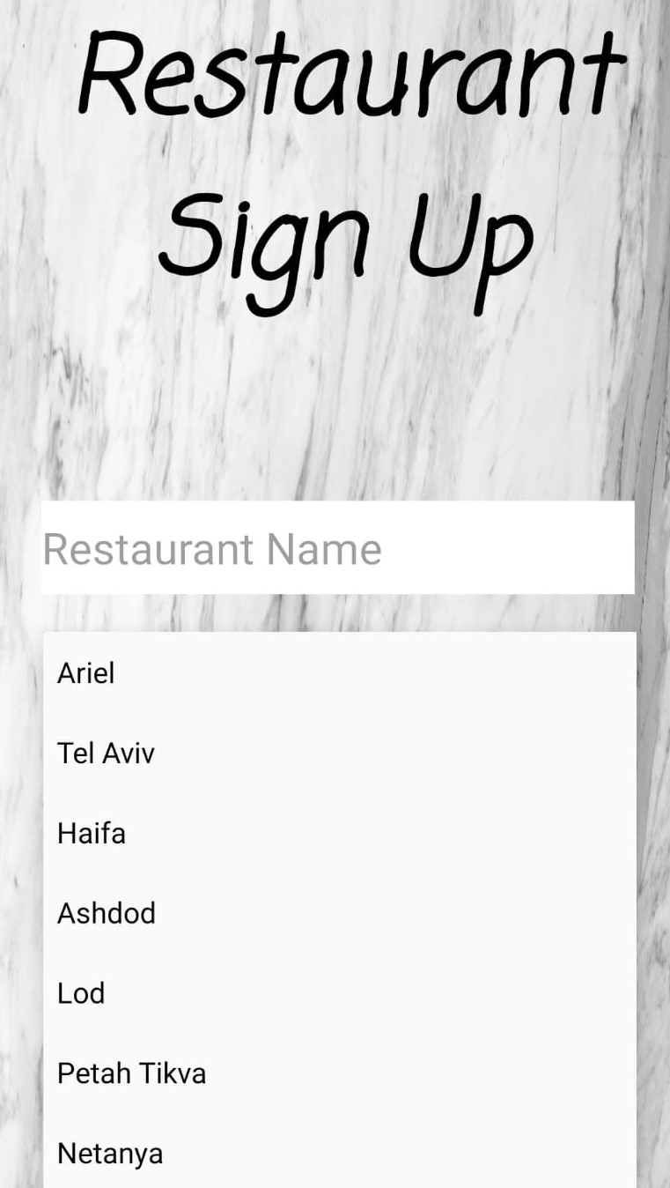
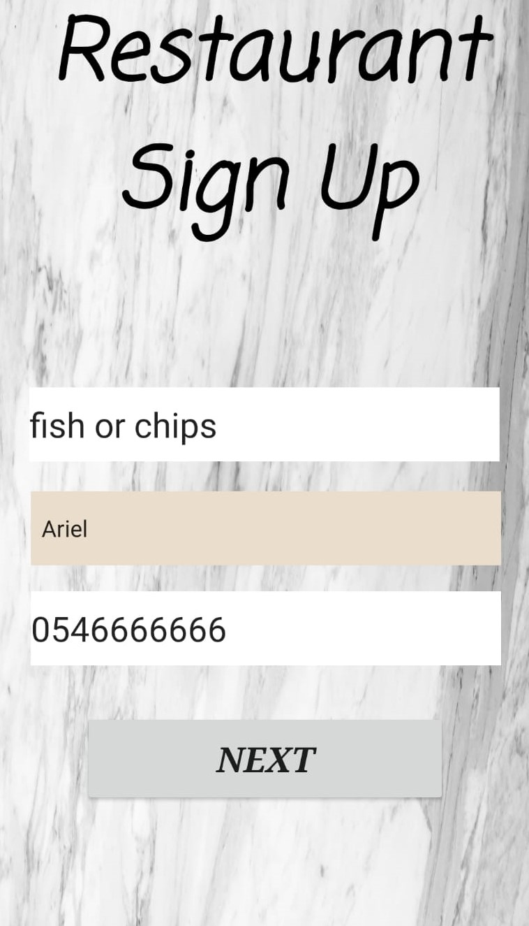
הרשמת מסעדה 1\2

Slide 24
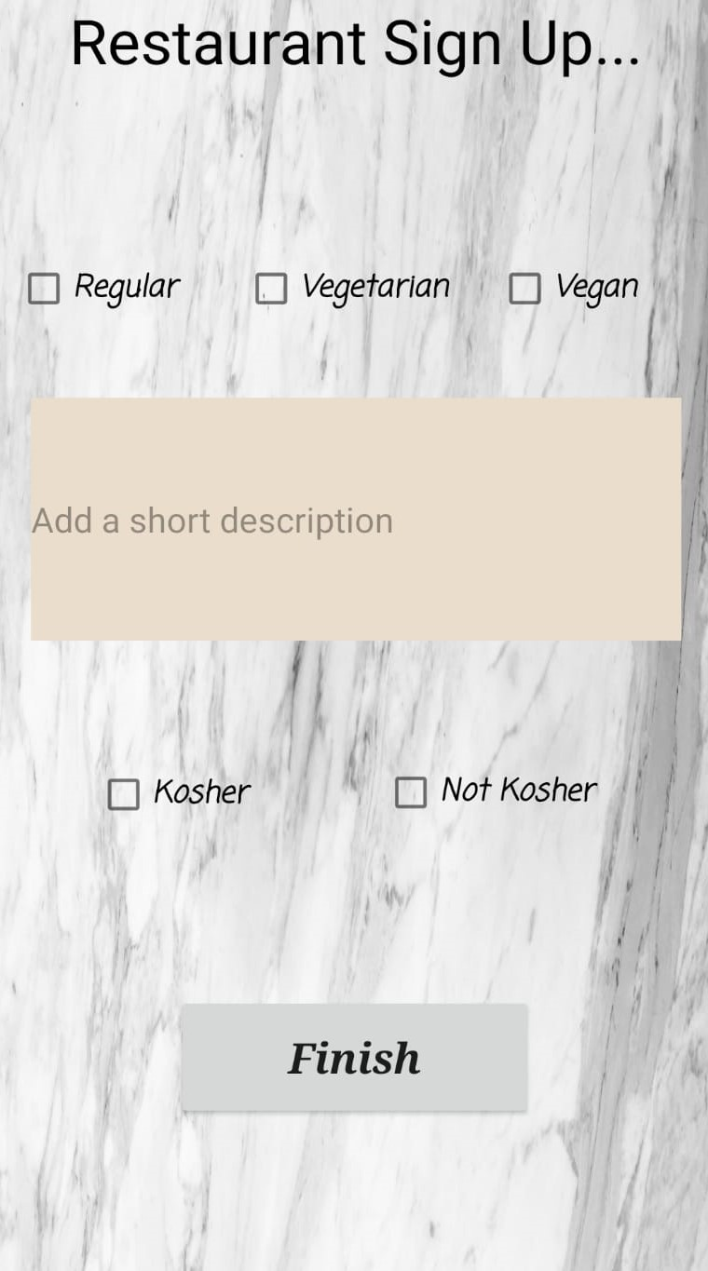
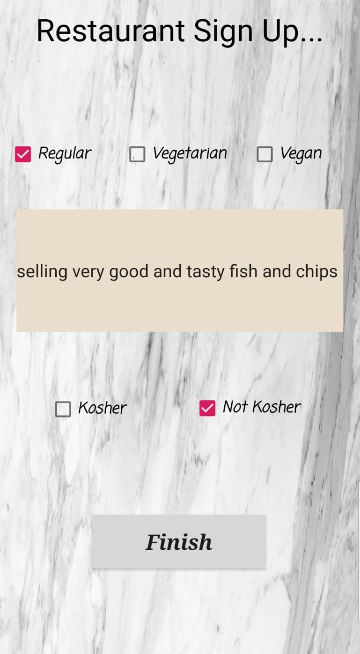
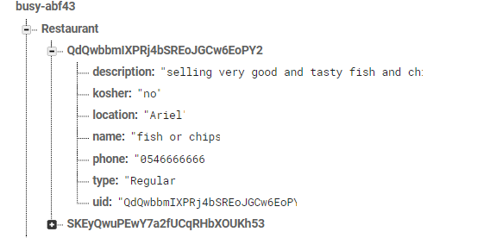
הרשמת מסעדה 2\2

Slide 25
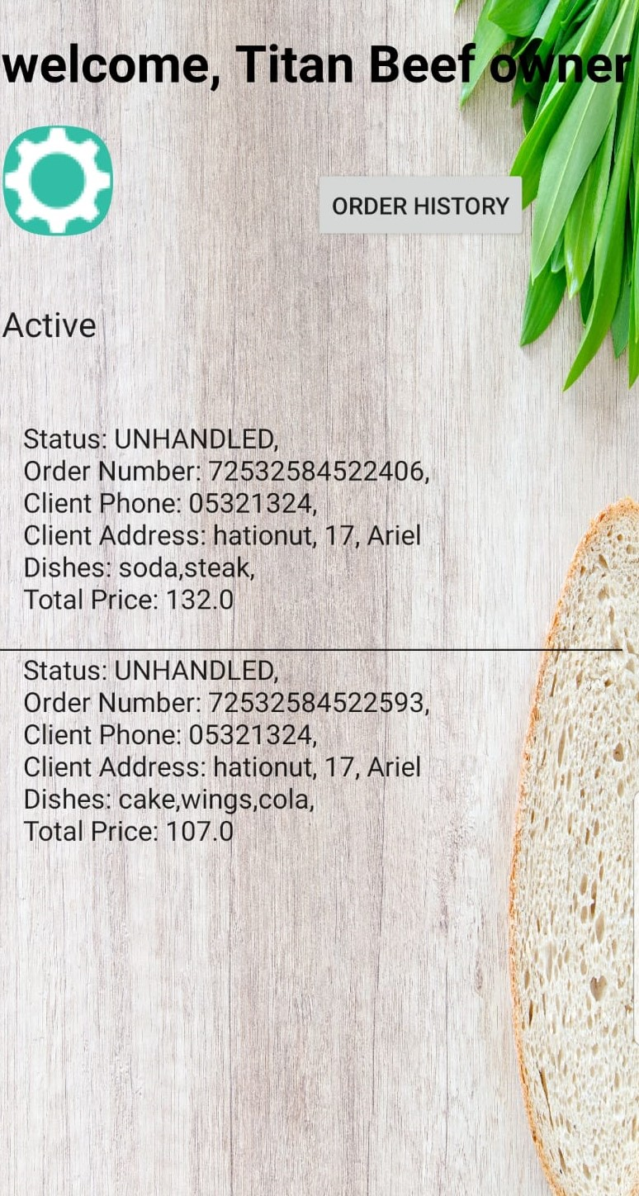
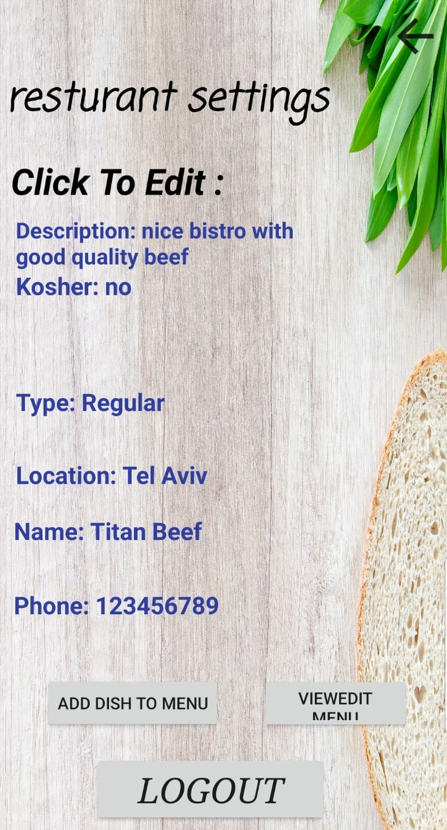
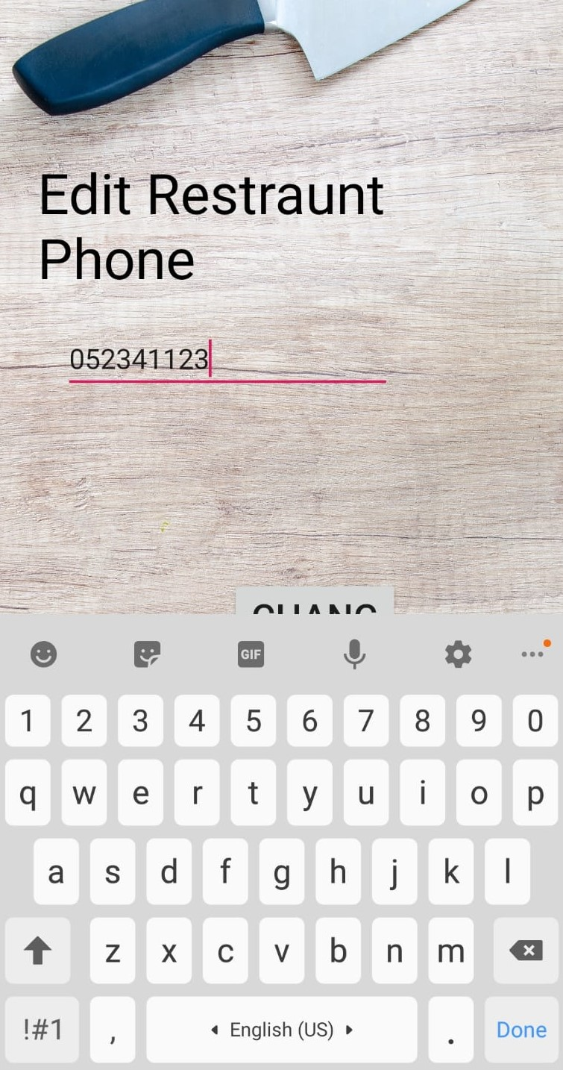
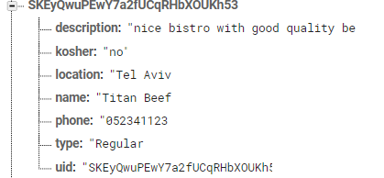
עריכת פרטי משתמש

Slide 26
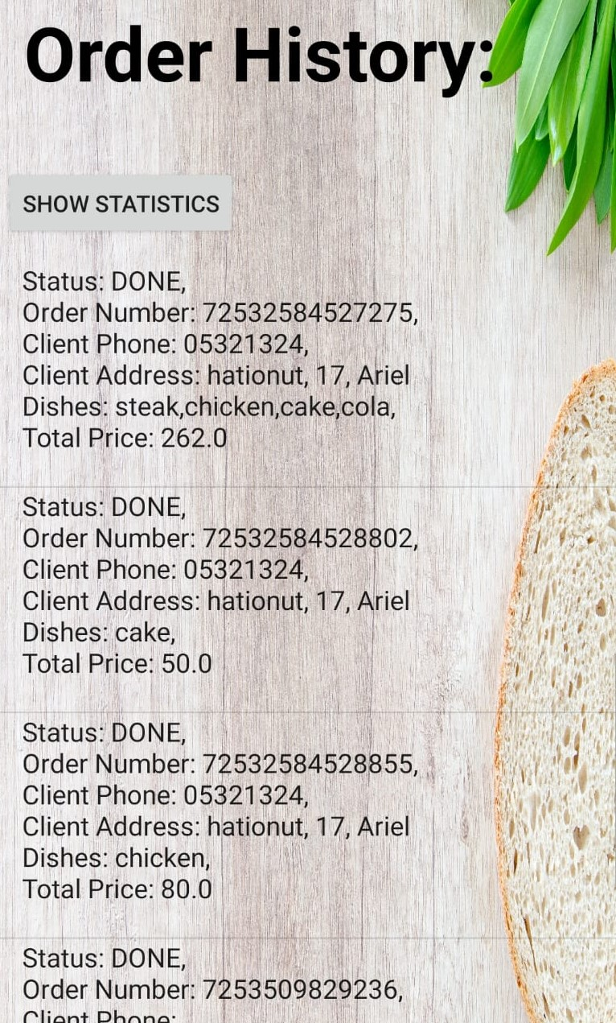
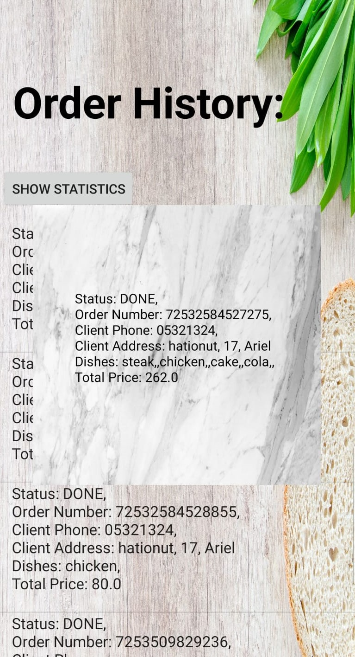
היסטוריית הזמנות

Slide 27
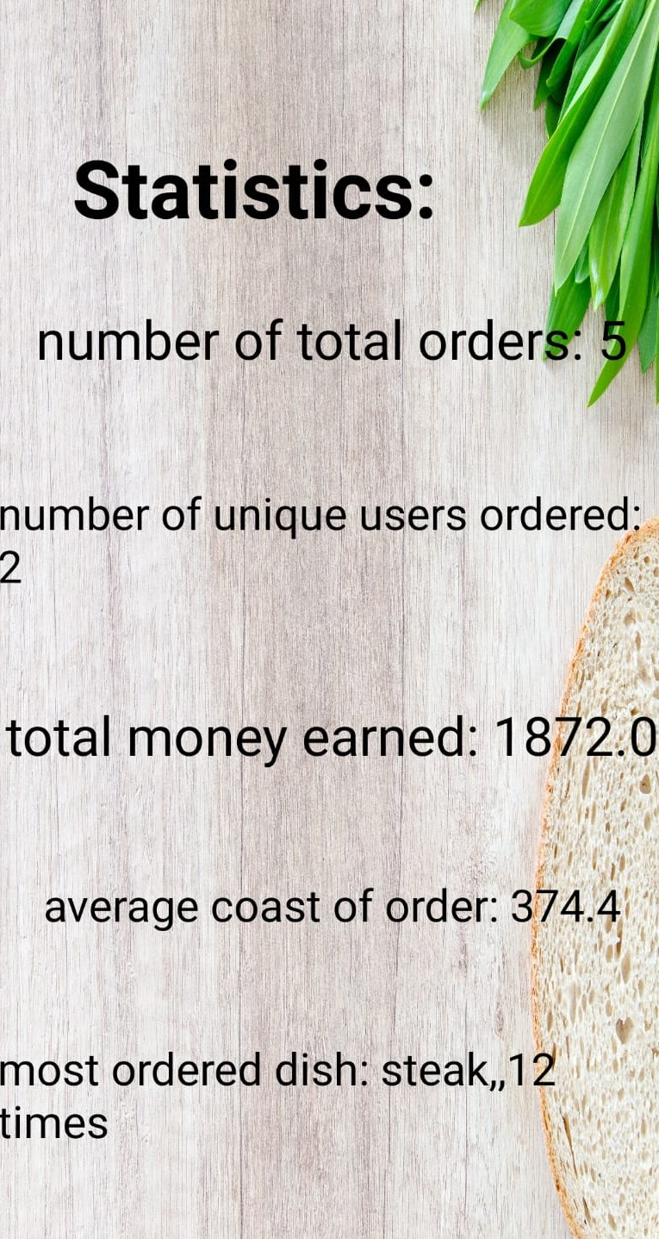
סטטיסטיקת הזמנות מהאפליקציה

Slide 28
מערכת ניהול הזמנות בזמן אמת צד לקוח ומסעדה ביחד

Slide 29


קבלת ההזמנה בידי המסעדה

Slide 30


עדכון סטטוס בלחיצה על ידי בעל המסעדה

Slide 31


נוטיפיקציה ועדכון הסטטוס אצל המשתמש

Slide 32




מעבר סטטוס הזמנה בלקוח \ מסעדה
לקוח
מסעדה

Slide 33




מעבר סטטוס הזמנה בלקוח \ מסעדה
לקוח
מסעדה

Slide 34



ההזמנה עוברת להיסטוריה
לקוח
מסעדה

Slide 35
Fire Base: https://console.firebase.google.com/project/busy-abf43/database/busy-abf43/data
GitHub: https://github.com/EvgenyVendrov/AndroidStudioProject

Slide 36
Q&A

